Slide 1


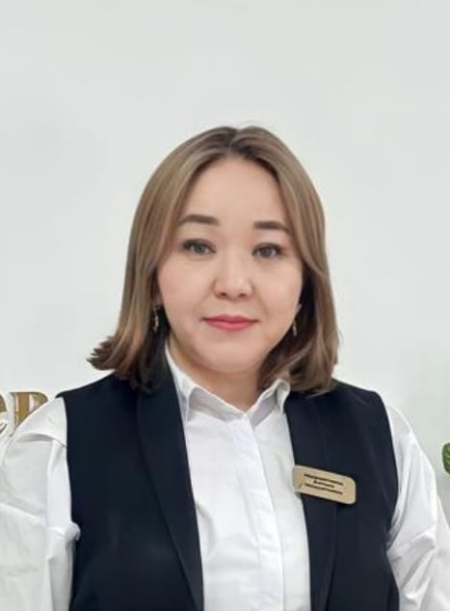






М.ТЫНЫШБАЕВ АТЫНДАҒЫ АҚТАУ ALT КӨЛІК КОЛЛЕДЖІ
ТЕХНИКАЛЫҚ АҒЫЛШЫН ТІЛІ: ТЕХНИКА-ТЕХНОЛОГИЯЛЫҚ БАҒЫТТАҒЫ БІЛІМ АЛУШЫЛАРДЫҢ ФУНКЦИОНАЛДЫҚ САУАТТЫЛЫҒЫН ДАМЫТУ
МЫРЗАТАЕВА АЛТЫН МАКСАТОВНА
АҒЫЛШЫН ТІЛІ ПӘНІНІҢ ОҚЫТУШЫСЫ,
ПЕДАГОГ-ЗЕРТТЕУШІ

Slide 2
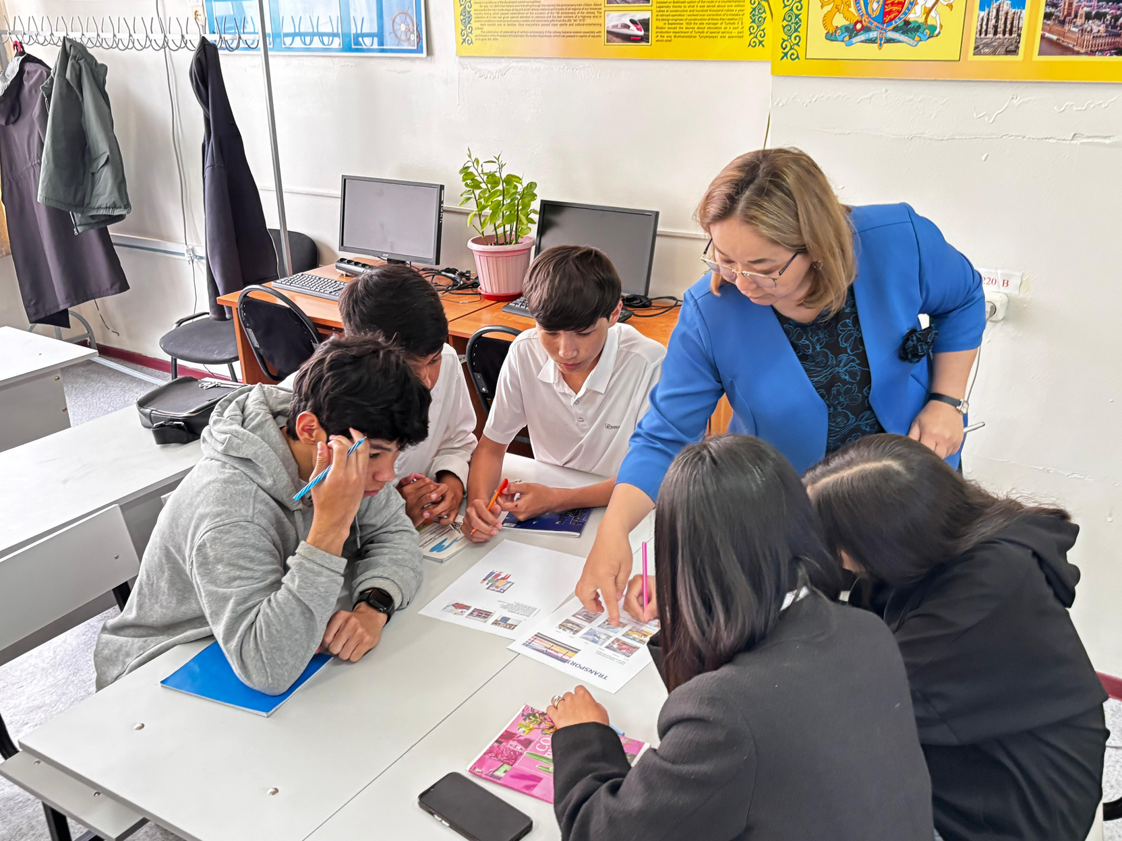
«ТЕХНИКАЛЫҚ АҒЫЛШЫН ТІЛІ: ТЕХНИКА-ТЕХНОЛОГИЯЛЫҚ БАҒЫТТАҒЫ БІЛІМ АЛУШЫЛАРДЫҢ ФУНКЦИОНАЛДЫҚ САУАТТЫЛЫҒЫН ДАМЫТУ»
Мақсаты:
  Техникалық ағылшын тілін оқыту арқылы функционалдық сауаттылықты дамыту;
  Кәсіби бағытта тілдік дағдыларды қалыптастыру
Міндеттері:
  Техникалық терминологияны меңгерту;
  Оқылым, тыңдалым, жазылым, айтылым дағдыларын дамыту;
  Практикалық тапсырмалар арқылы қолдану

Slide 3
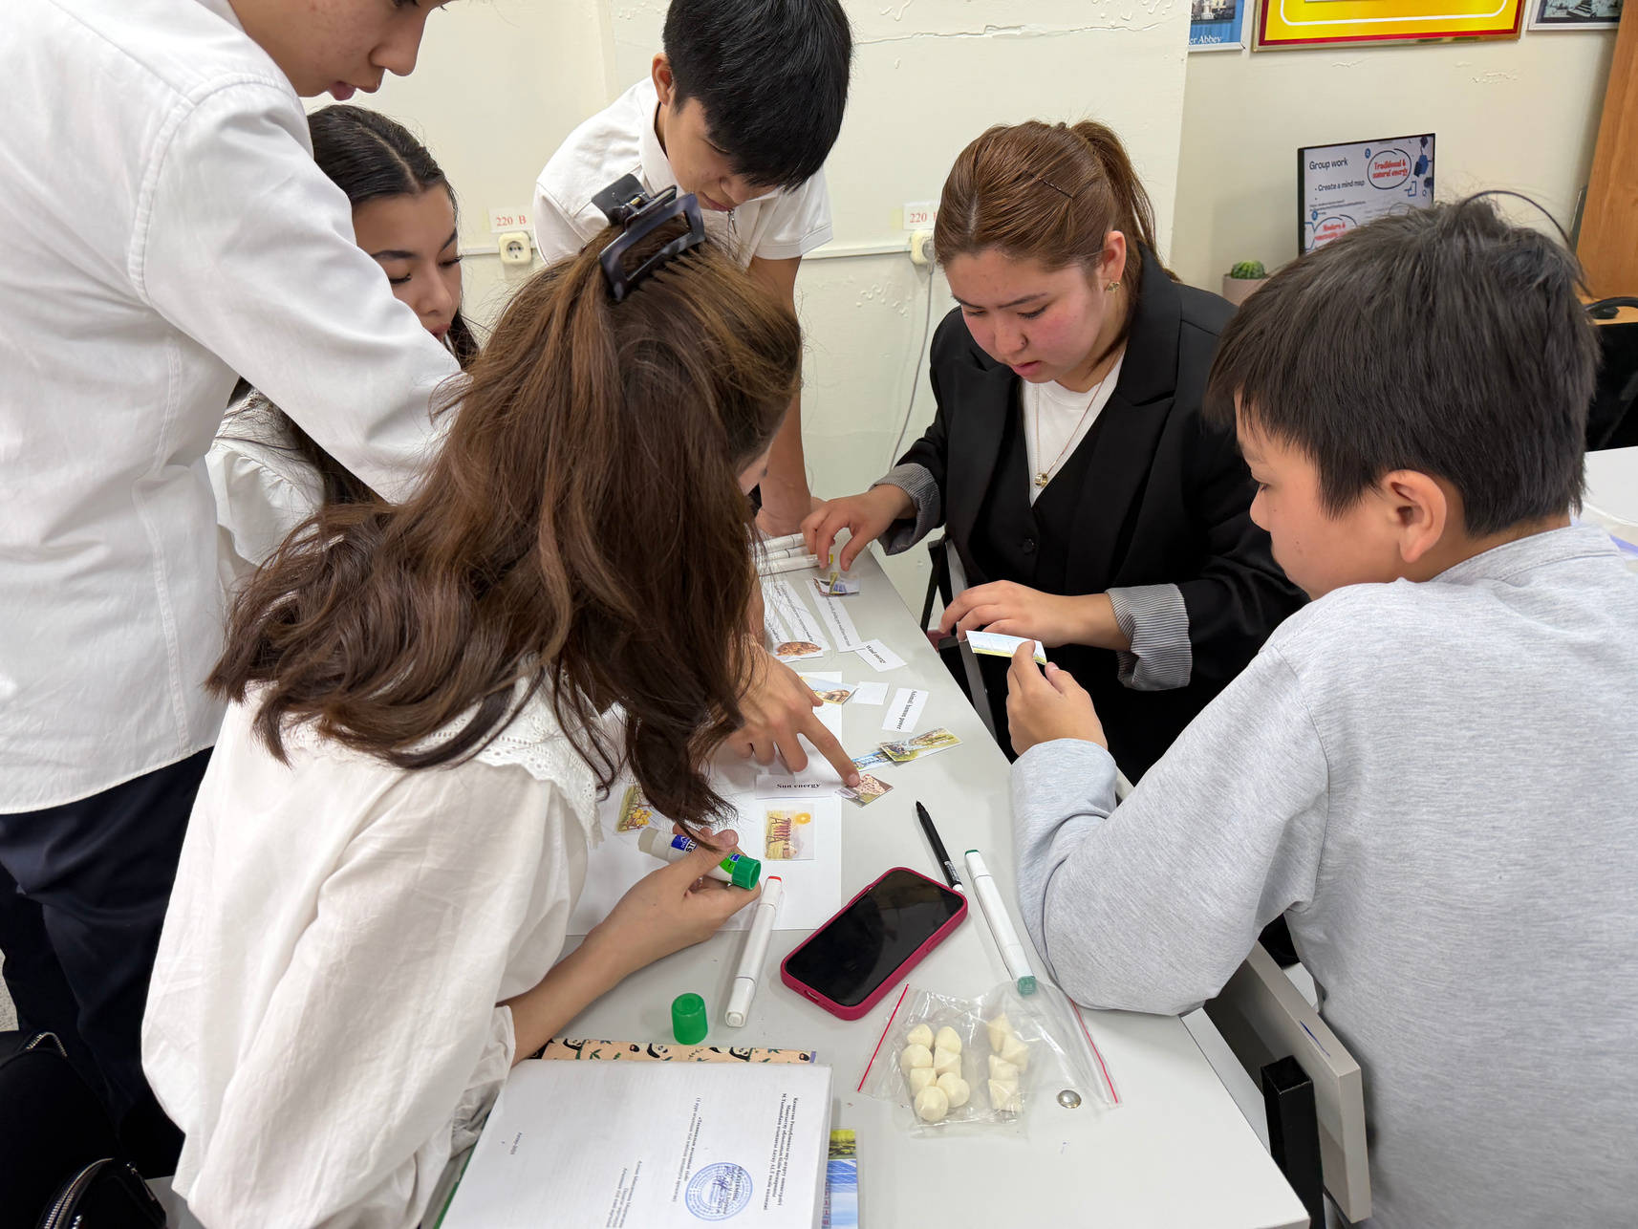
Функционалдық сауаттылық дегеніміз не?
  Білімді өмірде қолдана алу қабілеті
  Ақпаратты түсіну, талдау, пайдалану
  Кәсіби ортада коммуникация жасау
Мысал:
  Нұсқаулықты түсіну
  Сызбаны сипаттау
  Құрылғыны түсіндіру

Slide 4
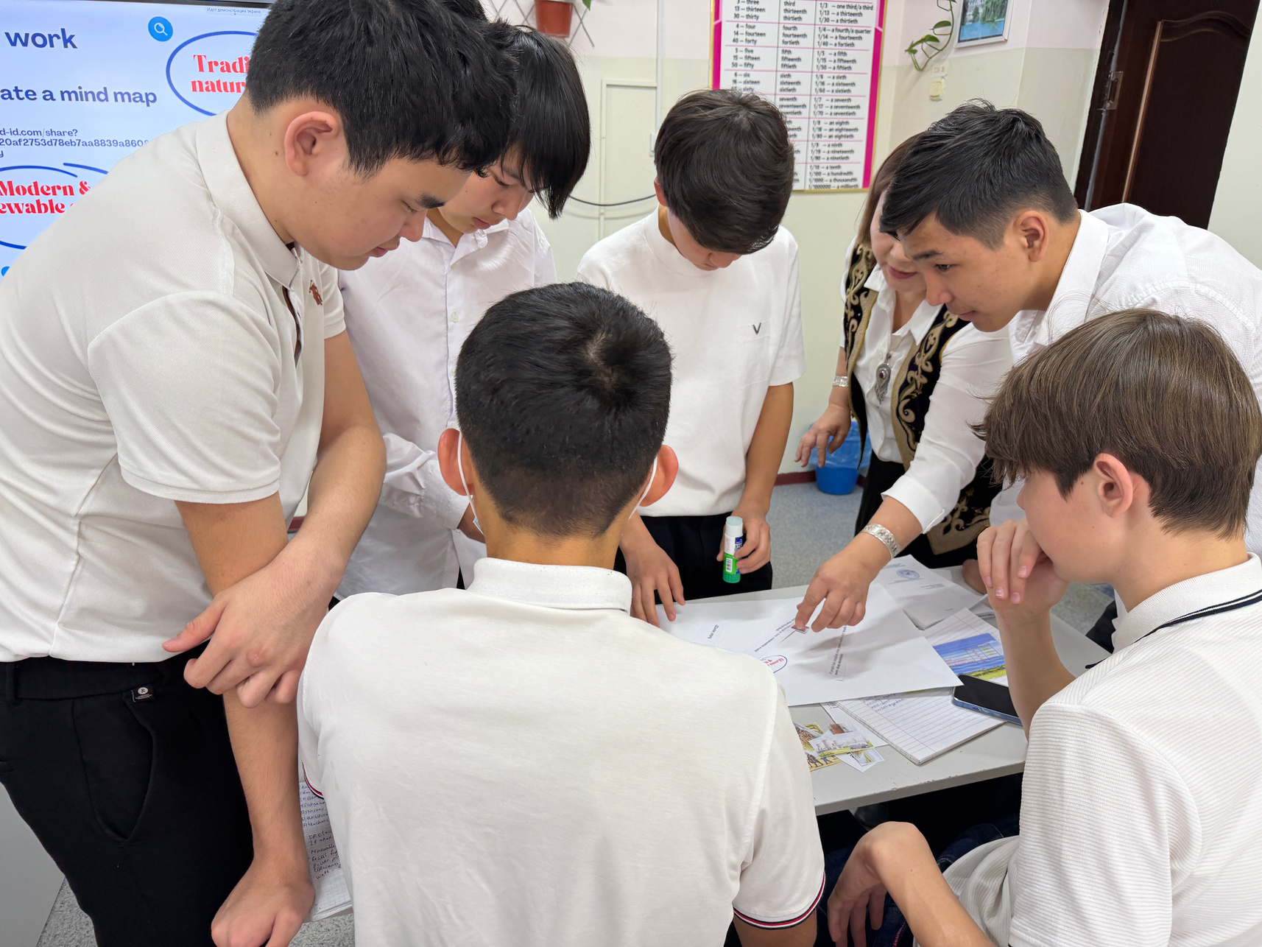
ОҚЫТУДАҒЫ ТИІМДІ ӘДІСТЕР
  CLIL (Content and Language Integrated Learning)
  TASK-BASED LEARNING (ТАПСЫРМА АРҚЫЛЫ ОҚЫТУ)
  INTERACTIVE ӘДІСТЕР
ӘДІСТЕР:
  MIND MAP
  ROLE PLAY
  CASE STUDY

Slide 5
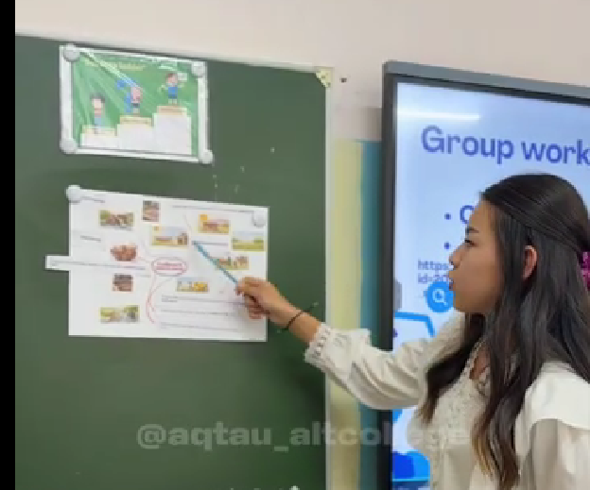
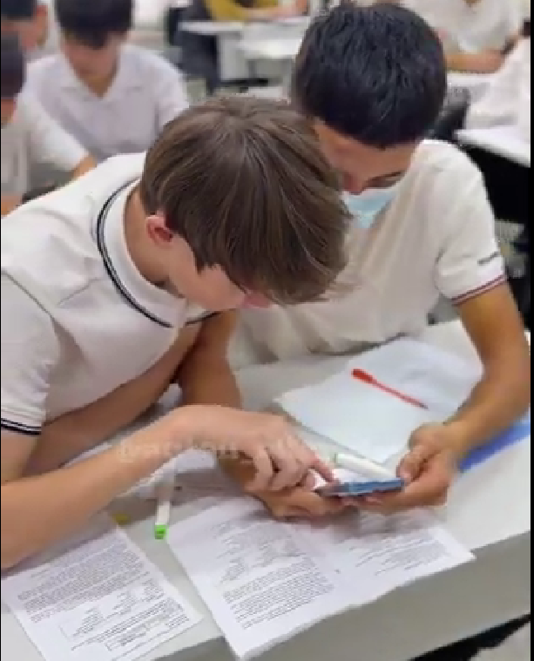
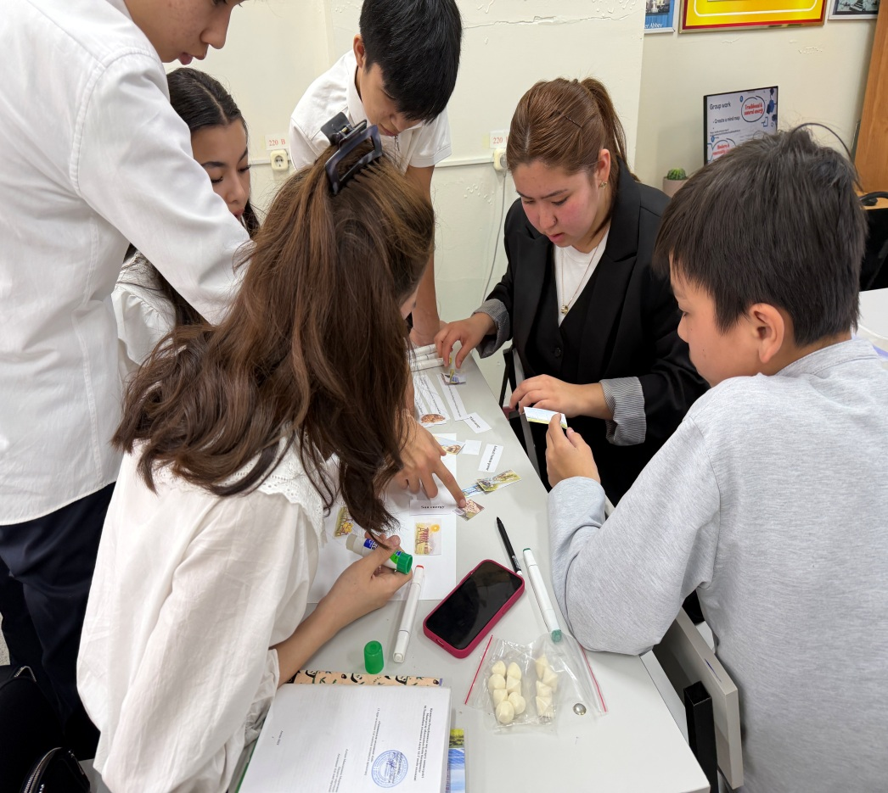
ОҚЫТУДАҒЫ ТИІМДІ ӘДІСТЕР
  MIND MAP ROLE PLAY CASE STUDY

Slide 6
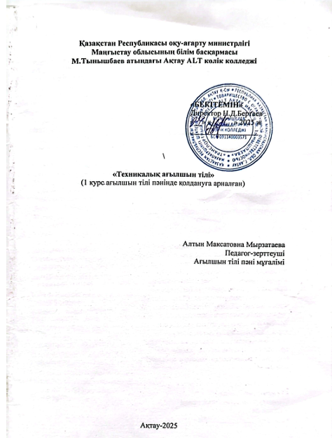
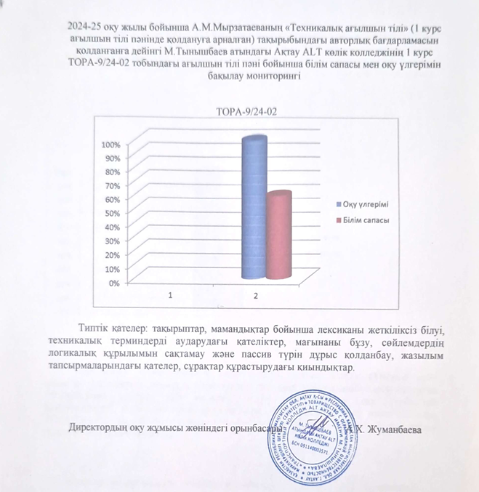
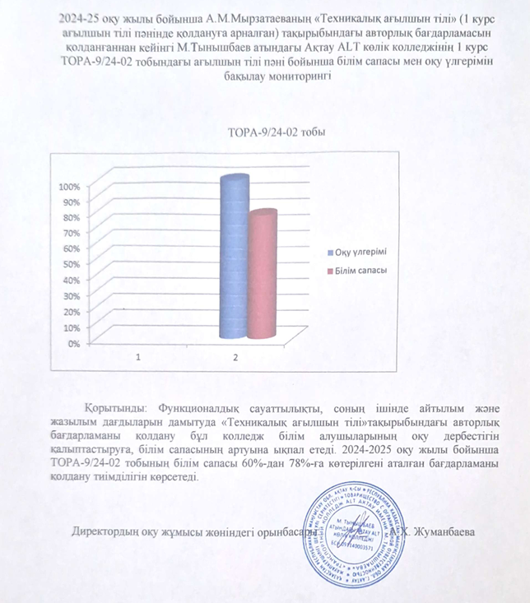
Авторлық бағдарламаны оқу процесіне енгізгеннен кейін, білім алушылардың оқу нәтижесінде айтарлықтай оң өзгерістер байқалды. Ең алдымен, білім сапасының көрсеткіші артты. Егер бастапқы кезеңде студенттердің басым бөлігі тек теориялық білім деңгейінде болса, бағдарламаны жүйелі қолдану нәтижесінде олардың: техникалық мәтінді түсіну деңгейі жақсарды, кәсіби терминдерді дұрыс қолдану көрсеткіші артты, ағылшын тілінде сөйлеу белсенділігі өсті. Оқу жылының басына қарағанда, олардың оқуға қызығушылығы артты.

Slide 7
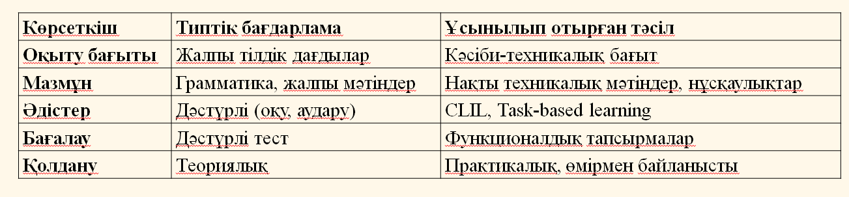
САЛЫСТЫРМАЛЫ ТАЛДАУ (ТИПТІК ЖӘНЕ АВТОРЛЫҚ ТӘСІЛ)

Slide 8
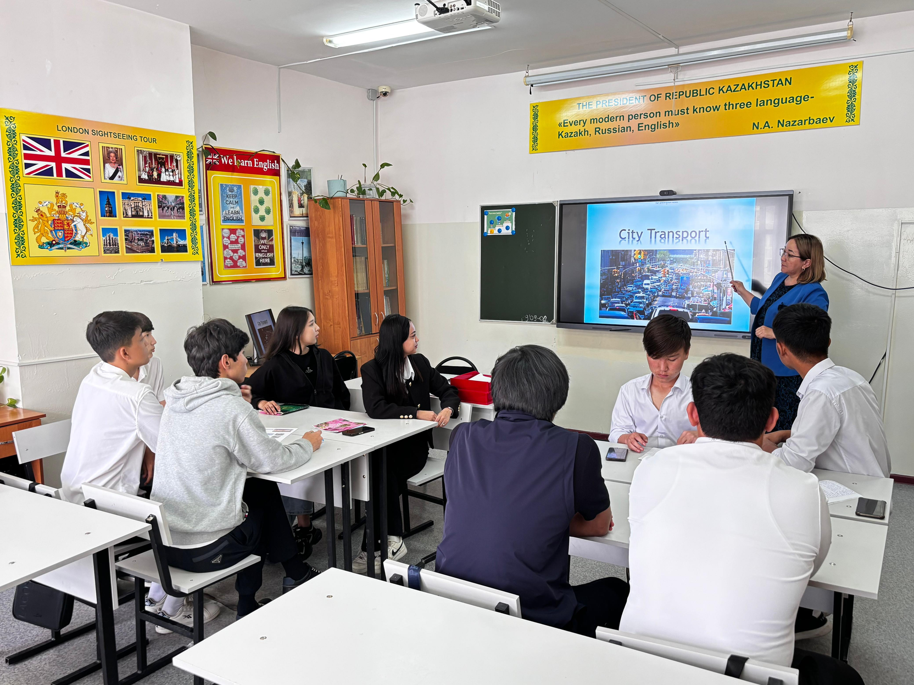
Бұл бағдарлама:
білімді практикамен ұштастырады;
тіл мен мамандықты біріктіреді;
білім алушыны нақты кәсіби ортаға бейімдейді.
L ·

Slide 9
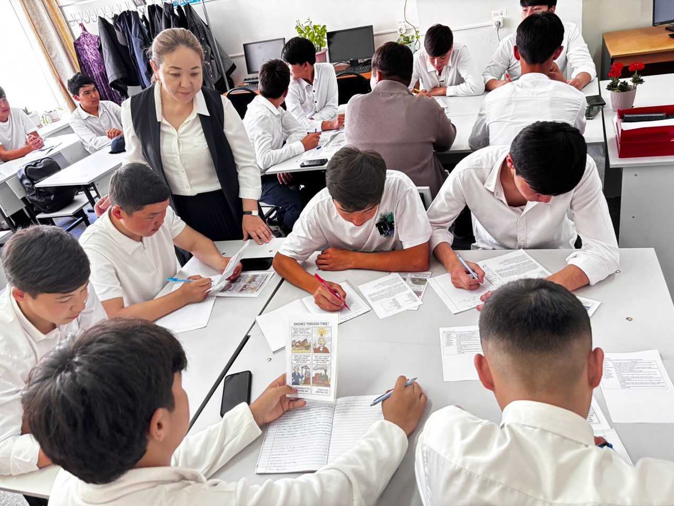
Ең бастысы – білім алушының оқуға деген қызығушылығы артып, өзін болашақ маман ретінде сезіне бастайды. Себебі бүгінгі білім алушы – ертеңгі кәсіби маман.

Slide 10
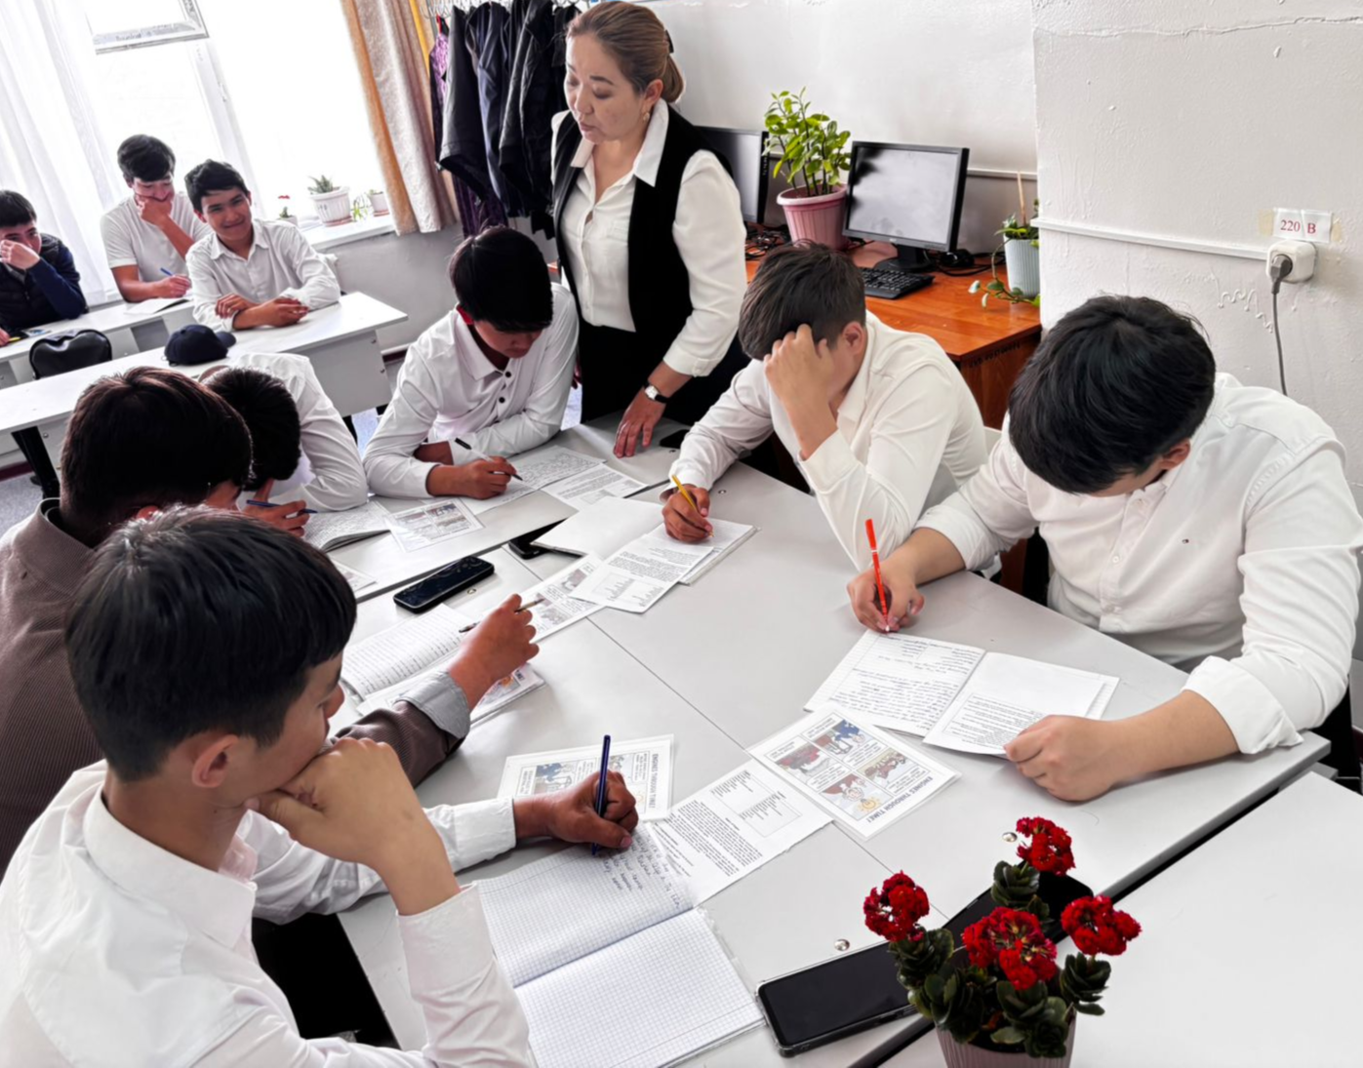
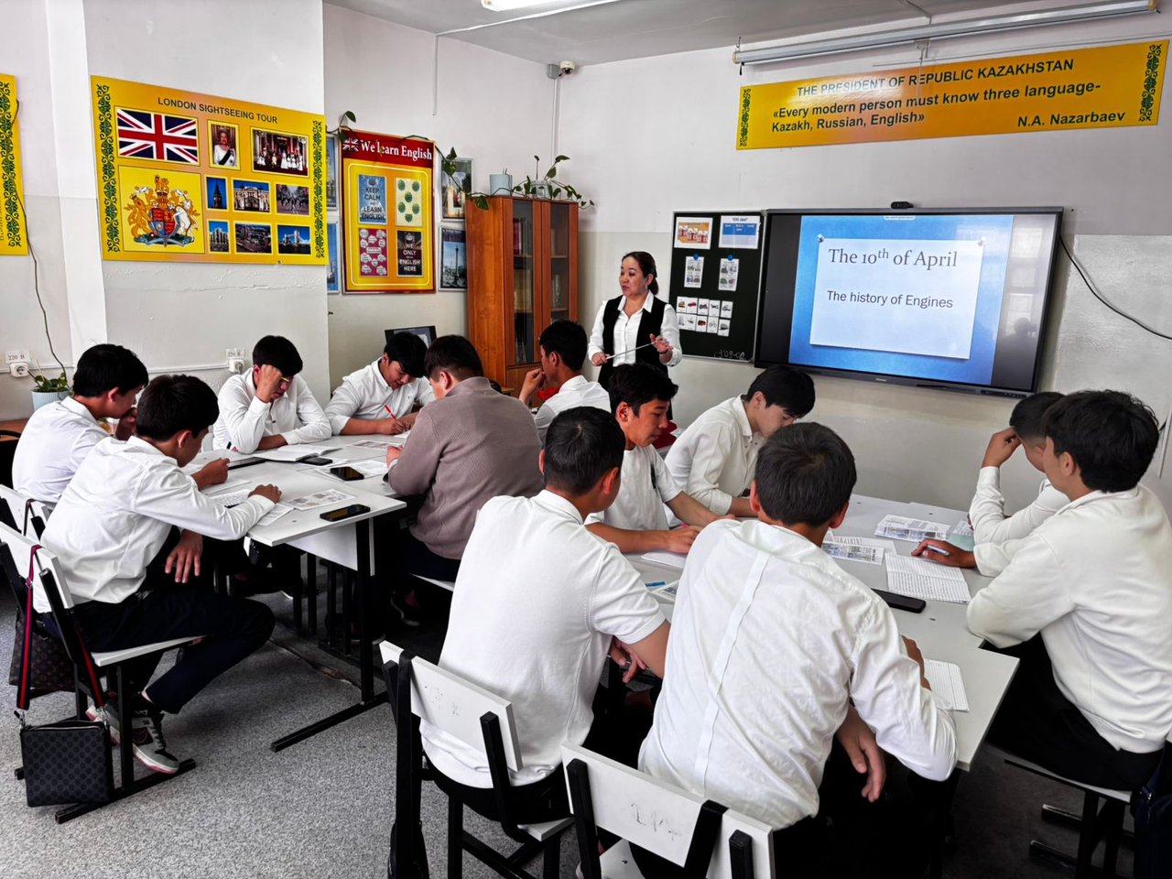
“Біз тек тіл үйретпейміз – біз маман дайындаймыз.”
SMART

Slide 11
